Slide 1
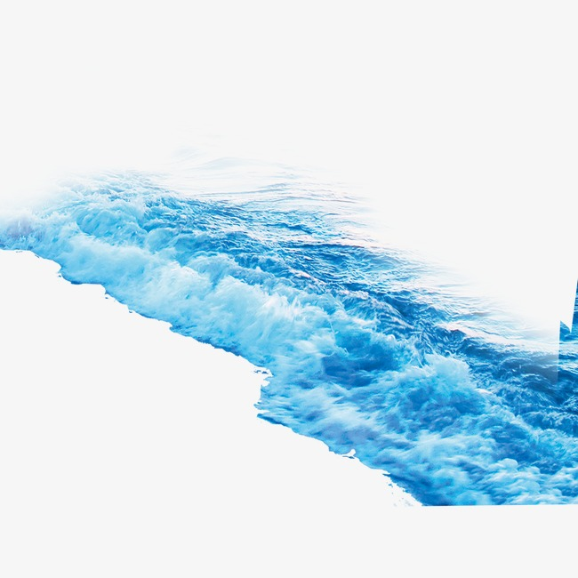
РЕЧЕНИЧНИ ЧЛАНОВИ : предикат и субјекат
Дубравка Ј.

Slide 2

ПОДЕЛА РЕЧЕНИЧНИХ ЧЛАНОВА
Реченични чланови се деле на главне и зависне.
Предикат
Субјекат
Објекат
Прилошке одредбе
Допунски реченични чланови: атрибут, апозитив, апозиција

Slide 3
ПРЕДИКАТ
Најважнији члан предикатске реченице.
Може бити глаголски (прост и сложен) и именски.
Примери за прост глаголски предикат:
Реке у Србији припадају сливовима Црног, Јадранског и Егејског мора.
Примери за именски предикат:
Реке у Србији су огромно природно богатство.
Примери за сложен глаголски предикат:
Жућкаста од песка и земље, Велика Морава код Сталаћа почиње да тече на север.

Slide 4

НИЈЕ СВАКИ ГЛАГОЛСКИ ОБЛИК ПРЕДИКАТ!
Пливати је корисно.
Од Љубљане Сава креће на исток пролазећи кроз низ клисура.
СУБЈЕКАТ
ПРИЛОШКА ОДРЕДБА
ПРИЛОШКА ОДРЕДБА
Спојивши се код Сталаћа, Јужна и Западна Морава чине Велику Мораву.

Slide 5
Провежбајмо!
ПРОНАЂИМО ПРЕДИКАТЕ У ТЕКСТУ...
Дрина је једна од најлепших и најбржих река. Она представља природну границу Србије са Босном и Херцеговином. Простире се у југозападном и западном делу Србије, а у њеним лепотама можете уживати у Бајиној Башти, Лозници, Зворнику, Љубовији.

Slide 6
СУБЈЕКАТ
Главни члан, али не мора бити исказан.
Одређујемо га на основу предиката.
Може бити граматички и логички.
НОМИНАТИВ
ГЕНИТИВ
ДАТИВ
АКУЗАТИВ

Slide 7
ПРИМЕРИ ЗА ГРАМАТИЧКИ СУБЈЕКАТ
Река Градац, која извире испод планине Повлен,најчистија је река југоисточне Европе.
Уласком у Банат, Тамиш постаје спора, равничарска река која је тек у задњих 60 km пловна.
Одговара на питање КО или ШТА ВРШИ РАДЊУ исказану предикатом.

Slide 8
ПРИМЕРИ ЗА ЛОГИЧКИ СУБЈЕКАТ
Одредимо падеже...
1. У нашим рекама има пуно различитих врста риба.
2. Учинило му се да из даљине допире жубор ћутљиве лепотице Дрине.
5. Пловидба меандрима Увца увек га радује.
Логички субјекат подразумева носиоца стања или осећања.

Slide 9
Провежбајмо!
ПРОНАЂИМО СУБЈЕКТЕ У ТЕКСТУ...
Сваки део Србије понека река чини још лепшим. Наша земља је са свих страна загрљена рекама и та дивна природна богатства морамо да чувамо и да уживамо у њима. Дунав, Сава, Морава и Дрина су најпознатије и, са својим притокама у равничарским и планинским крајевима, чине највеће реке у Србији.

Slide 10
Провежбајмо!
ПРОНАЂИМО СУБЈЕКТЕ У ТЕКСТУ...
Војвођани такође имају доста избора, када је реч о рекама у нашој земљи, јер су им ту Дунав, Тиса, Бегеј и Тамиш. Ове реке пружају најлепше задовољство у риболову, одмору и предивним крајолицима.

Slide 11
Провежбајмо!
Претпоставимо! Закључимо!
На наведене услове допиши последицу:
1. Ако наставимо да загађујемо реке, ______________________________.
2. Ако не будемо чували природна богатства која имамо, __________________
Одреди субјекте у зависним условним реченицам.

Slide 12
Провежбајмо!
Претпоставимо! Закључимо!
Које је узрочник еколошке катастрофе на реци Колубари? Шта су последице?
До помора риба у Колубари дошло је највероватније због изливања амонијака и других недозвољених средстава са околних фарми. Ово је једна од највећих катастрофа која је задесила Колубару, јер је река у току од три километра изгубила 90% рибљег фонда.
Одреди предикат у зависној узрочној реченици.

